Slide 1
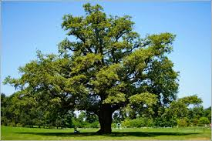
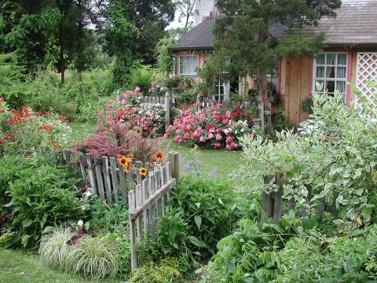
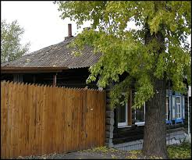
Презентация
Они сражались за
Родину
3 Б класс ГБОУ СОШ №547

Slide 2
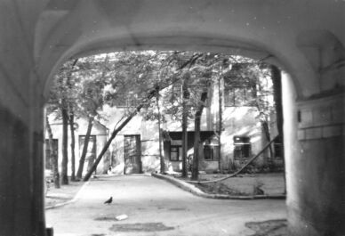

Slide 3
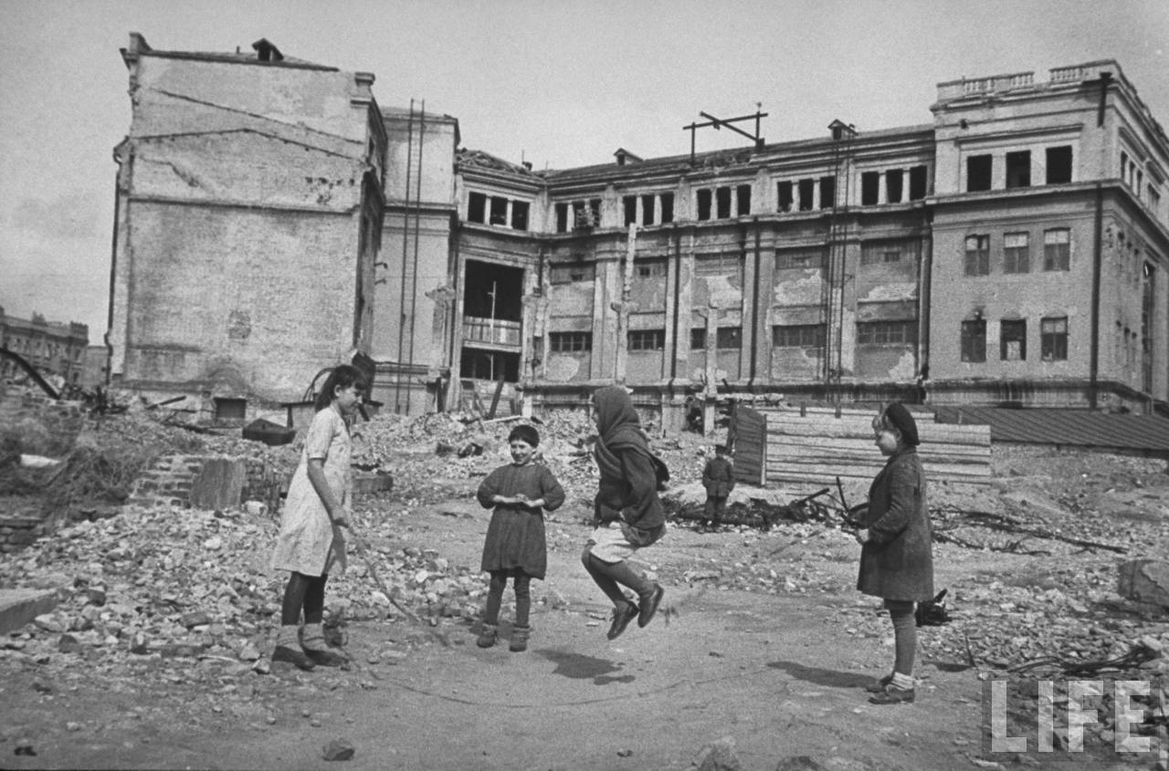
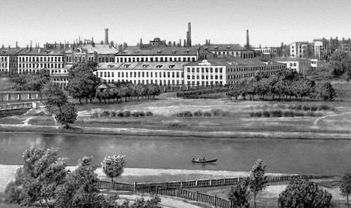

Slide 4
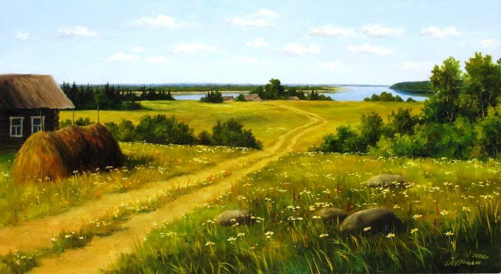
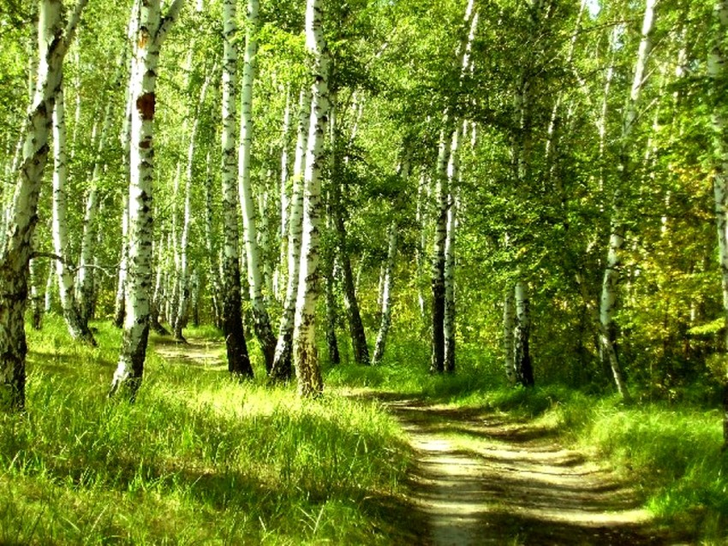

Slide 6
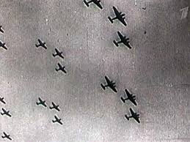
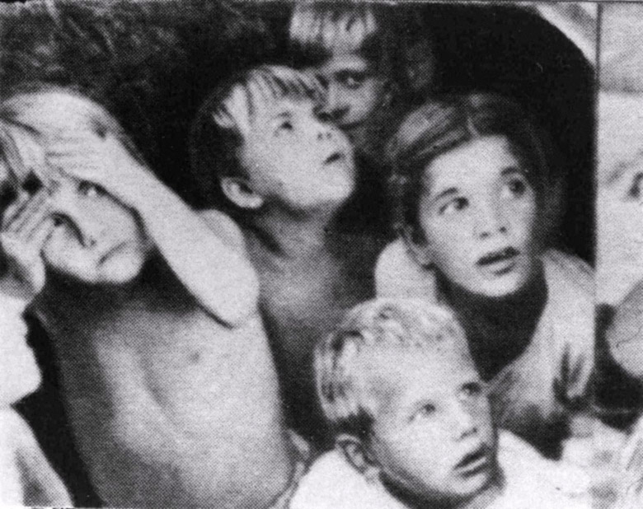

Slide 7
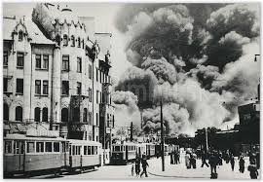
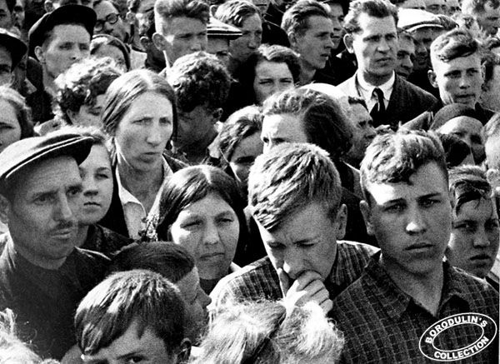

Slide 8
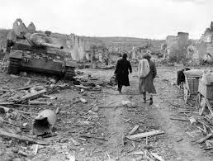
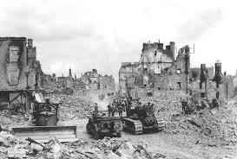
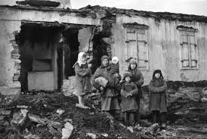

Slide 9
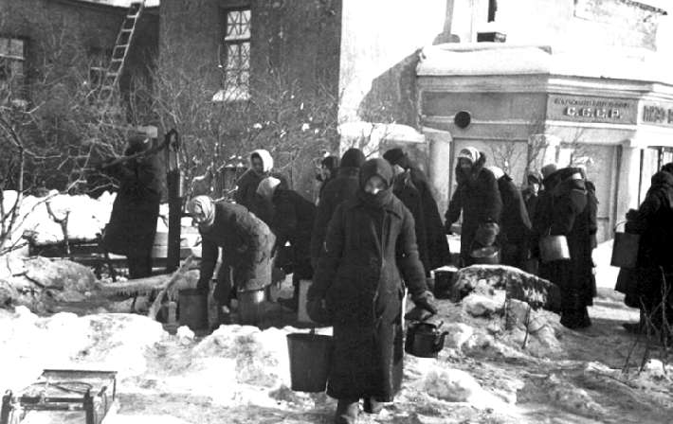
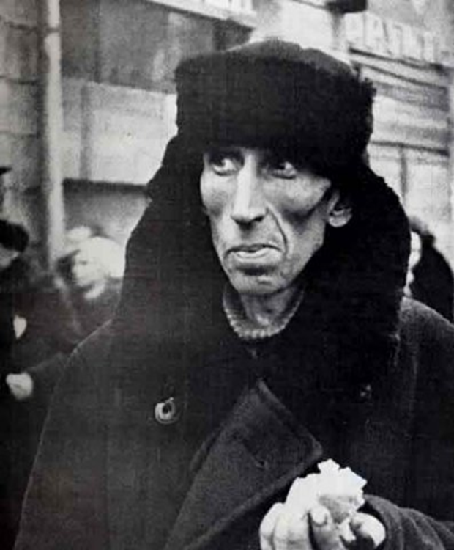

Slide 10
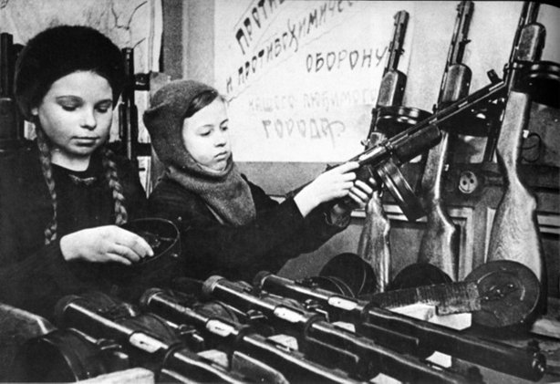

Slide 11
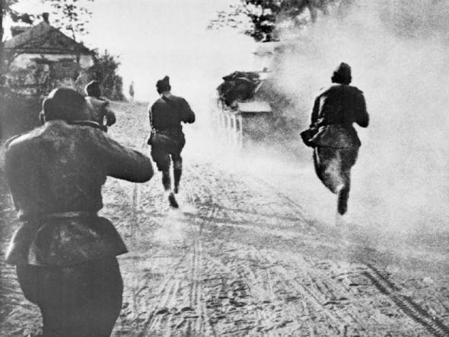

Slide 12
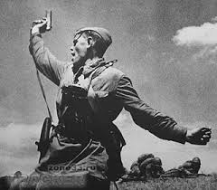
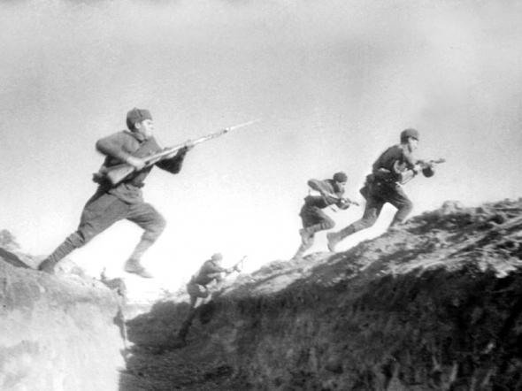

Slide 13
Алипов Александр Васильевич
Прадедушка Гневашева Артёма

Slide 14
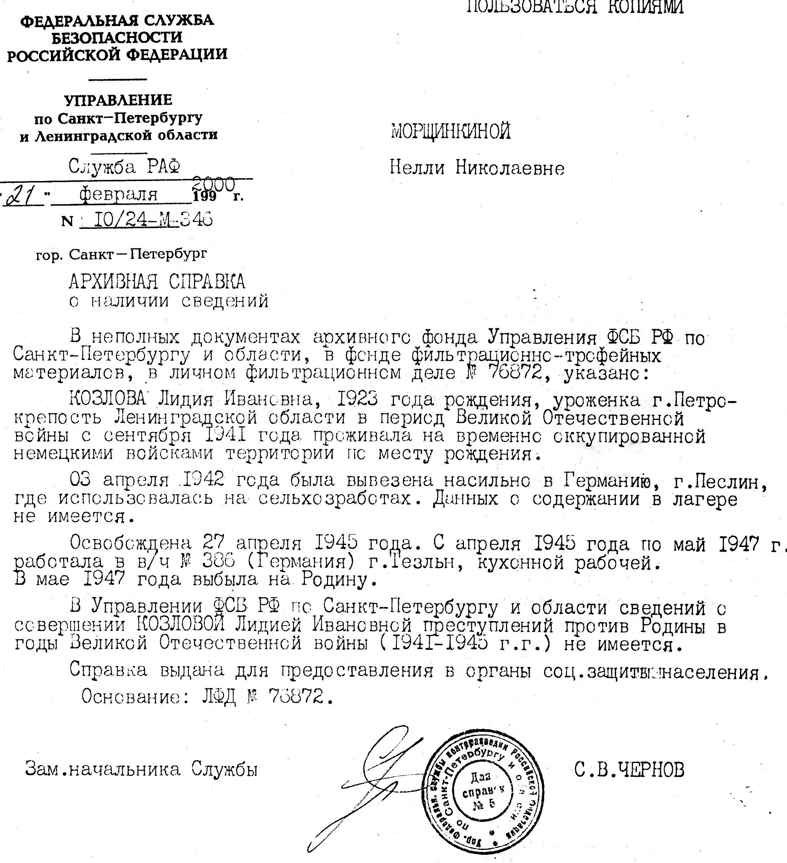
Козлова Лидия Ивановна
Прабабушка Заглазеева Никиты

Slide 15
Беркутов Виктор Викторович
Год рождения 28.03.1917г.
В РККА с 1936г.
Прадедушка Веселова Ильи

Slide 16
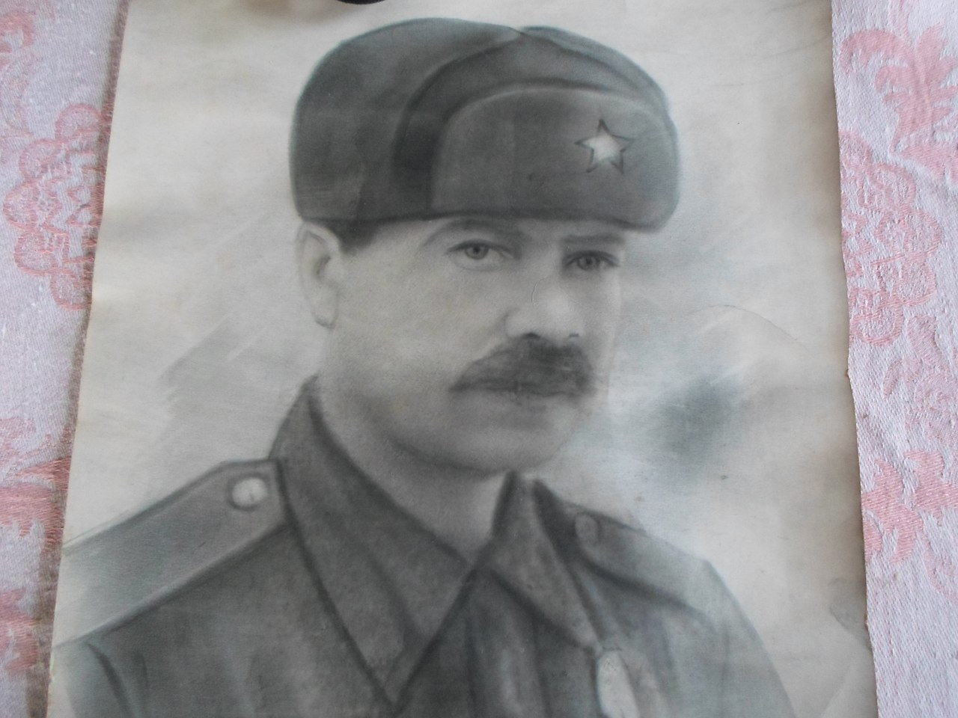
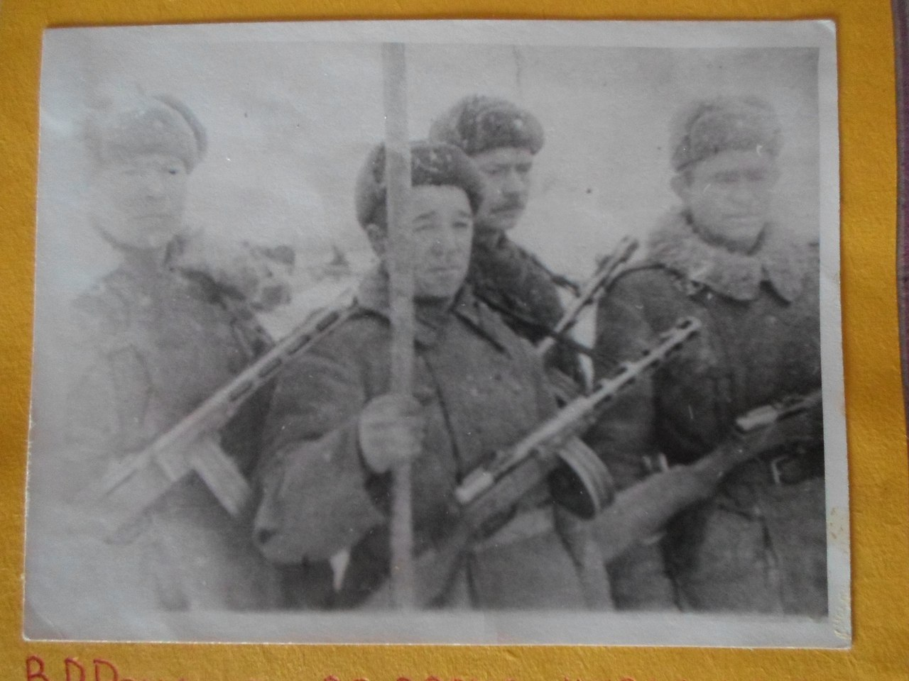
Моего первого прадеда зовут Романов Василий Романович, родился в 1904 году в деревне Подгороднее Тверской области, там жил и работал до войны. Имел семью состоящую из 11 человек. Был призван в 1941 году Красноармейцем.
Прадедушка Залищук Савелия

Slide 17
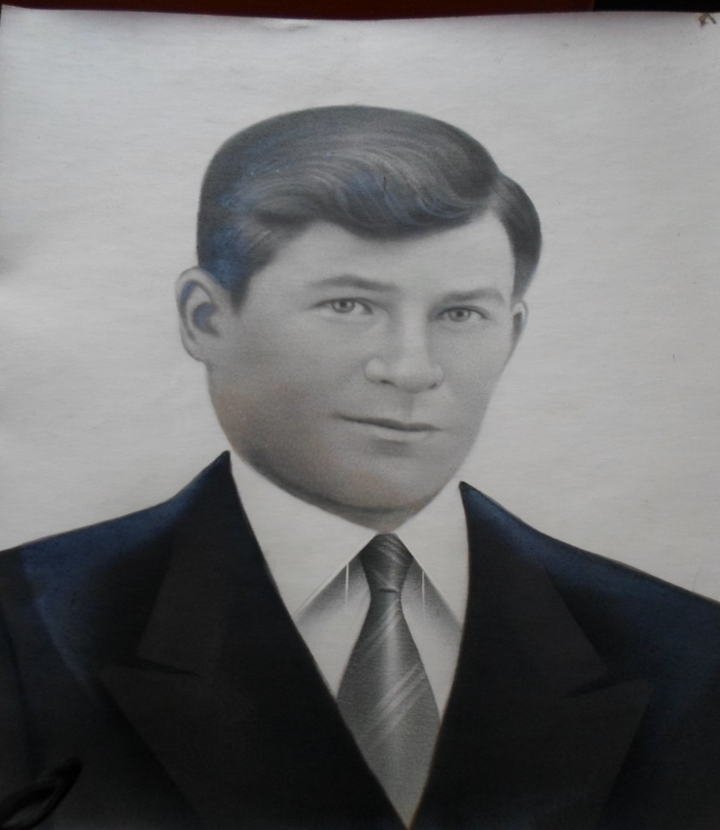
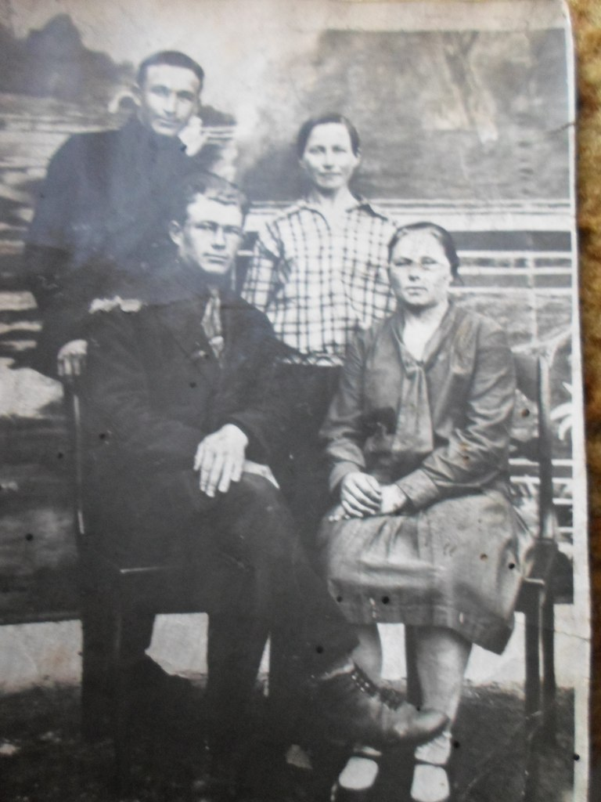
Второго моего прадеда зовут Ружъёв Иван Иванович, родился в 1907 году в деревне Беляево Тверской области. Жил и работал там же – председателем сельсовета. Имел семью из 5 человек. Призван в 1941 году сержантом.
Прадедушка Залищук Савелия
Песню свою отправляя в полет, - помните!
Детям своим расскажите о них, чтоб запомнили!

Slide 18
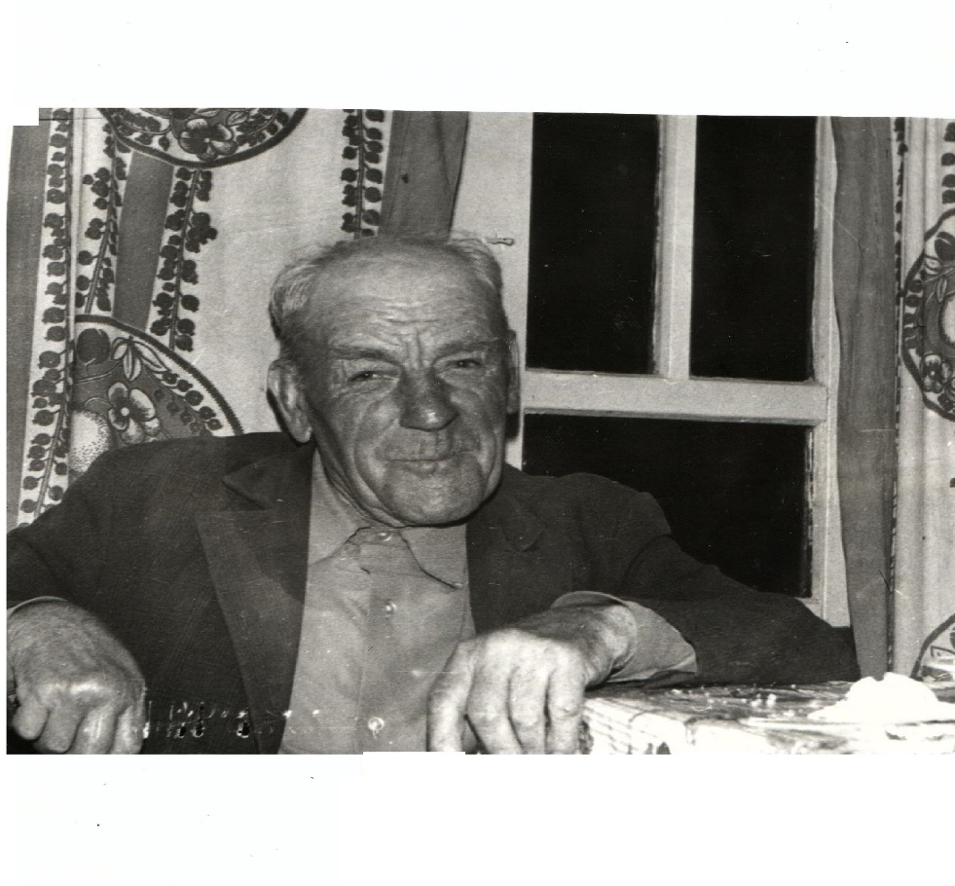
Третьего моего прадеда зовут Залищук Савва Федотович, 18.12.1912 года рождения, имел семью из 6 человек , в 1941 году был призван в ряды Советской Армии младшим сержантом в состав 269 стрелкового полка 133 саперного батальона, на Украине.
Во время войны был контужен, дошел до Берлина.
Прадедушка Залищук Савелия
Встречайте трепетную весну, люди земли.
Убейте войну, прокляните войну, люди земли!

Slide 19
Прадедушка Ванюкова Ивана

Slide 20
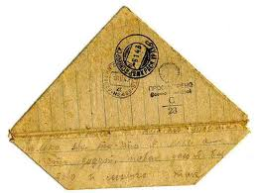
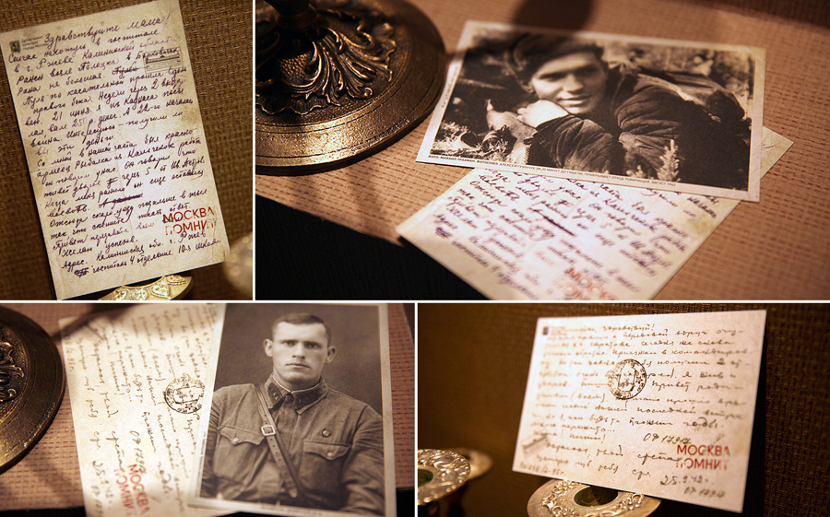

Slide 21
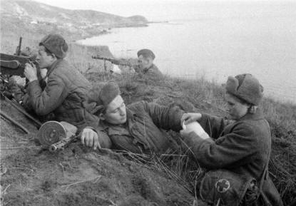
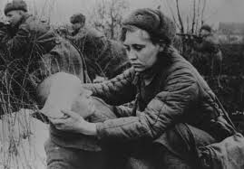

Slide 22
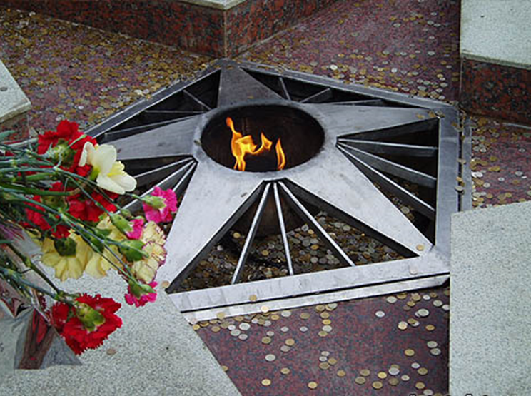
Слава вам храбрые,
Слава бесстрашные,
Вечную славу поет вам народ,
Доблестно жившие, смерть сокрушившие
Память о вас никогда не умрет!

